Slide 1
دور المعالجة في حالات تخفيف الوزن
المؤتمر الدولي الطبي الثالث - حماه

Slide 2


المؤتمر الدولي الطبي الثالث - حماه

Slide 3
الإعداد
الاختصاصي المعالج الفيزيائي محمد عجم
محاضر في المعهد التقاني الصحي والطبي بجامعة حلب
عضو وممثل الجمعية السورية للمعالجة الفيزيائية
إجازة في الحقوق
مدير إداري في مركز العلاج الفيزيائي لمديرية صحة حلب
رئيس اللجنة العلمية للعلاج الفيزيائي في نقابة التمريض بفرع حلب
ممارس معتمد للعلاج اليدوي بتقنية مولغان

Slide 4
شارك في الإعداد
المعالجة الفيزيائية ردينة محمد بكر
محاضر في المعهد التقاني الطبي بجامعة حلب
عضو الجمعية السورية للمعالجة الفيزيائية
عضو ومحاضر معتمد في نقابة التمريض بفرع حلب
عضو في اللجنة العلمية للعلاج الفيزيائي في نقابة التمريض بفرع حلب

Slide 5
شارك في الإعداد
الإختصاصي المعالج الفيزيائي خليفة كسارة
بكالوريوس علوم علاج فيزيائي من كلية العلوم الصحية - الجامعة العالمية
محاضر في المعهد التقاني الصحي والطبي بجامعة حلب
عضو وممثل الجمعية السورية للمعالجة الفيزيائية
رئيس نقابة التمريض والمهن الطبية والصحية بفرع حلب
ممارس معتمد للعلاج اليدوي بتقنية مولغان

Slide 6


Slide 7
محاور المحاضرة
أنواع التداخلات المطبقة من المعالج الفيزيائي لحالات تخفيف الوزن
نصائح للوقاية من البدانة
سلبية تطبيق المساج وعدم جدواه
لمحة تشريحية لأهم العضلات التي تحدث فيها البدانة
ما الوقت المناسب لتداخل المعالج الفيزيائي لتخفيف الوزن
الربط الدائم مع الأختصاصي المناسب

Slide 8
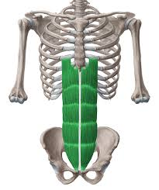
لمحة تشريحية لأهم العضلات التي تحدث فيها البدانة
تنشأ من غضاريف الأضلاع (5،6،7)
ترتكز في عظم العانة

Slide 9
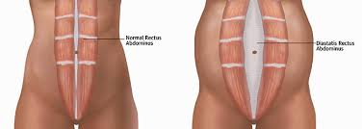
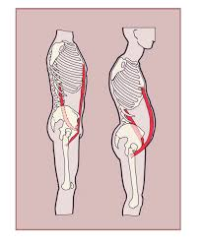
لمحة تشريحية لأهم العضلات التي تحدث فيها البدانة

Slide 10
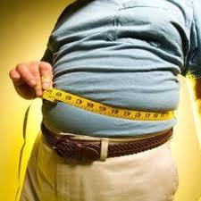
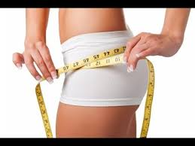
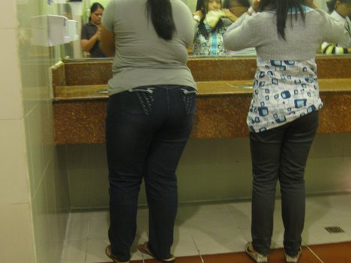
لمحة تشريحية لأهم العضلات التي تحدث فيها البدانة

Slide 11

ما الوقت المناسب لتداخل المعالج الفيزيائي لتخفيف الوزن
دائما بعد نفي أي امراض تمنع من الفائدة من تداخل المعالج الفيزيائي
دائما بعد التأكد من عدم وجود حالات مرافقة للبدانة رضية
دائما بعد نفي مشاكل الغدد

Slide 12

الربط الدائم مع الأختصاصي المناسب
اختصاصي التغذية
اختصاصي الغدد
اختصاصي الجراحة العامة
أو أي اختصاصي آخر مناسب

Slide 13
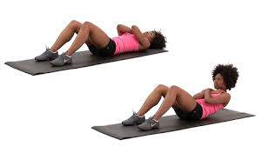
أنواع التداخلات المطبقة من المعالج الفيزيائي لحالات تخفيف الوزن
التمارين الساكنة
التمارين الحركية

Slide 14
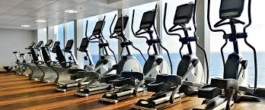
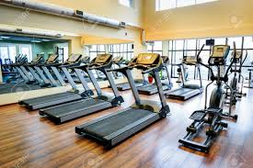
أنواع التداخلات المطبقة من المعالج الفيزيائي لحالات تخفيف الوزن
التمارين بواسطة الأجهزة للتحمية
التمارين بواسطة الأجهزة للتقوية

Slide 15
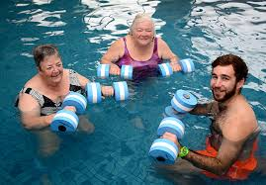
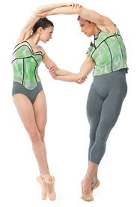
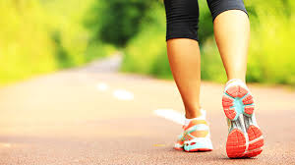
أنواع التداخلات المطبقة من المعالج الفيزيائي لحالات تخفيف الوزن
السباحة
المشي
الرقص

Slide 16
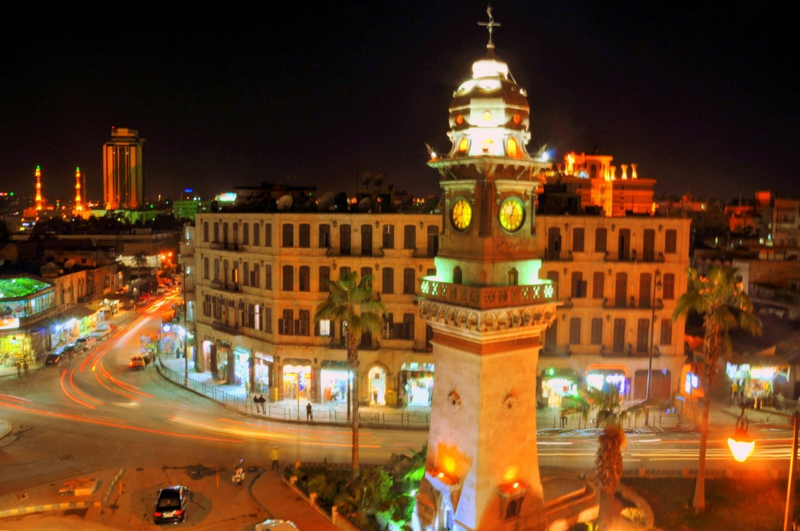

Slide 17
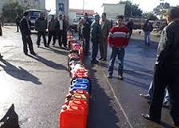


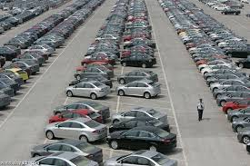
نصائح للوقاية من البدانة
استخدام الدرج بدل المصعد
إيقاف السيارة في مكان بعيد
ممارسة أنشطة خارج المنزل
القيام ببعض الأعمال المنزلية
ممارسة المشي داخل المكتب

Slide 18
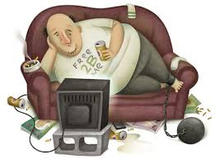
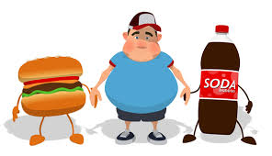
نصائح للوقاية من البدانة
تجنب الكسل والخمول وكثرة النوم وخاصة تاليا للأكل
تجنب شرب الماء أثناء الطعام
تجنب المشروبات الغذائية
تجنب العنف خلال التمارين للبطن
تجنب رفع الأحمال الثقيلة

Slide 19
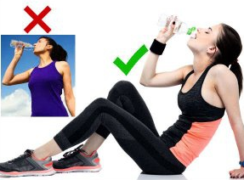
نصائح للوقاية من البدانة
تجنب ابتلاع الهواء أثناء الأكل والشرب
تجنب كثرة تناول الدهون والسكريات
تجنب التركيز على وجبة واحدة دسمة وإهمال باقي الوجبات
تجنب الأكل والشراب أثناء الوقوف
الاهتمام بالمشي والرقص

Slide 20
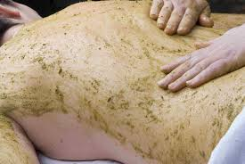

سلبية تطبيق المساج وعدم جدواه

Slide 21
صحتك في لياقتك

